Slide 1
CREST 末木グループ
研究題目：環境分析
末木啓介、笹 公和 (筑波大学)
・長半減期核種¹²⁹Iによる¹³¹Iの環境動態 研究
・都市部における放射性セシウムおよびヨウ素の移行調査
JST/CREST「持続可能な水利用を実現する革新的な技術とシステム」
平成23年度採択課題
「安全で持続可能な水利用のための放射性物質移流拡散シミュレータの開発」
（代表 沖 大幹）
2012年8月27日 東京大学 生産技術研究所

Slide 2
長半減期核種¹²⁹Iによる¹³¹Iの環境動態 研究

Slide 3
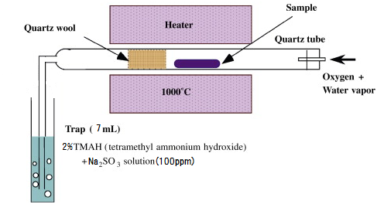
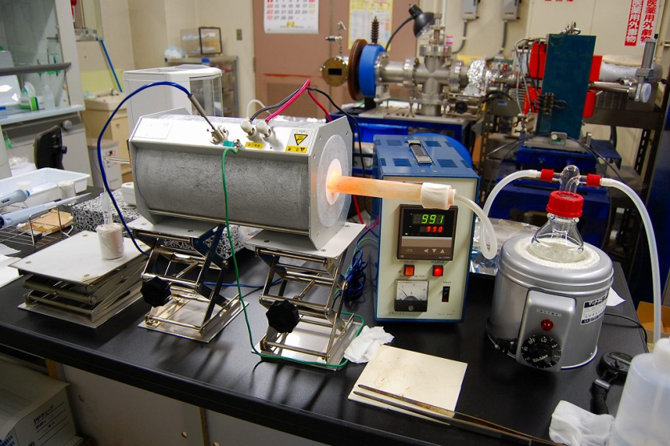
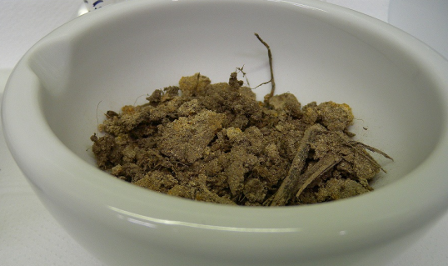
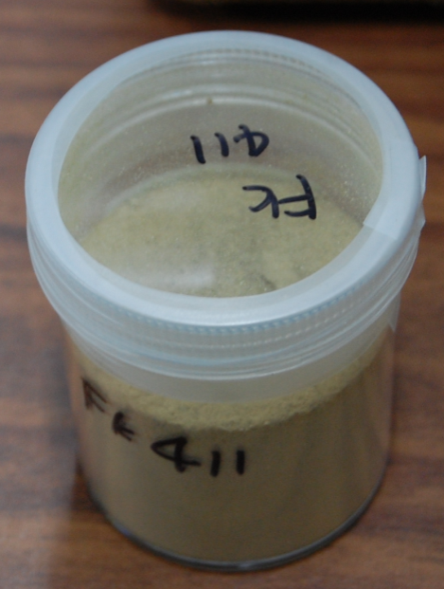
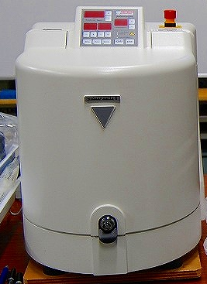
ヨウ素129のAMS
含水酸素気流中で土壌を燃焼し、発生した気体をアルカリ溶液でトラップ。
土壌0.1 g
篩 2 ㎜
¹³¹Iを測定した土壌
AgI ～7 mg
μmサイズに粉砕
遊星型ボールミル

Slide 4
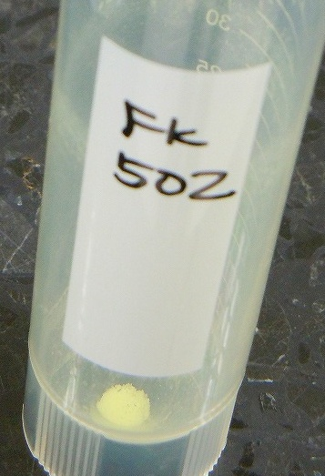
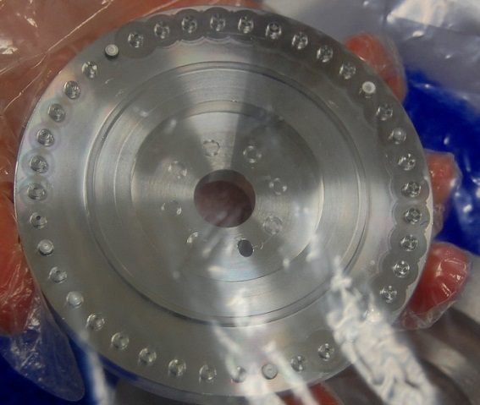
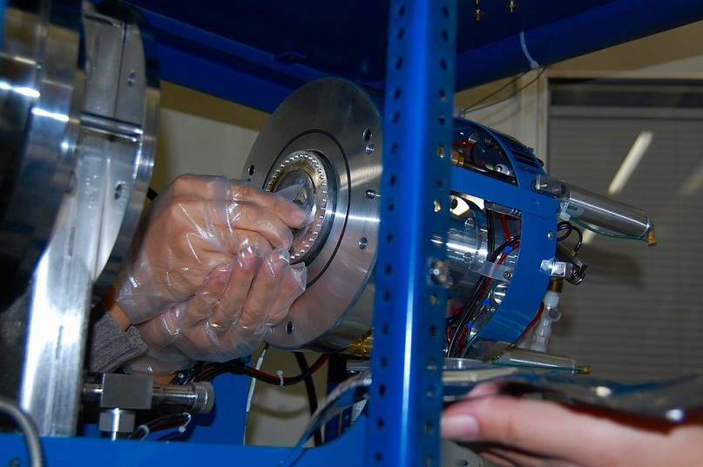
ヨウ素129をAMSで測る
~0.1 g以下)
AgI+Nb →カソード装填
AgI ～7 mg
イオン源にセット

Slide 5
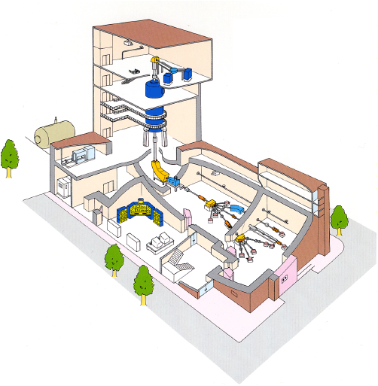
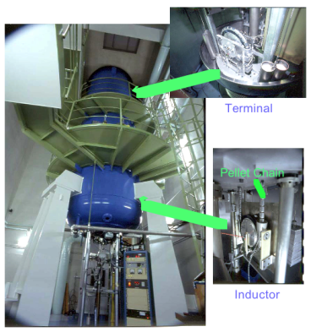
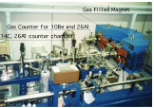

東京大学MALT ¹²⁹I-AMS測定
Ion Sources: Dual MC-SNICS
Injection Magnet
(Sequential Injection)
SF₆ Gas Handling System
Accelerator Tank
Switching Magnet
AMS Detectors
Analyzing Magnet
Multi Faraday Cup System
Micro Beam System
Control Room
Low-energy Ion
Generating System
NRA Apparatus
(Ultra-high Vacuum System)
PIXE Chamber

Slide 6
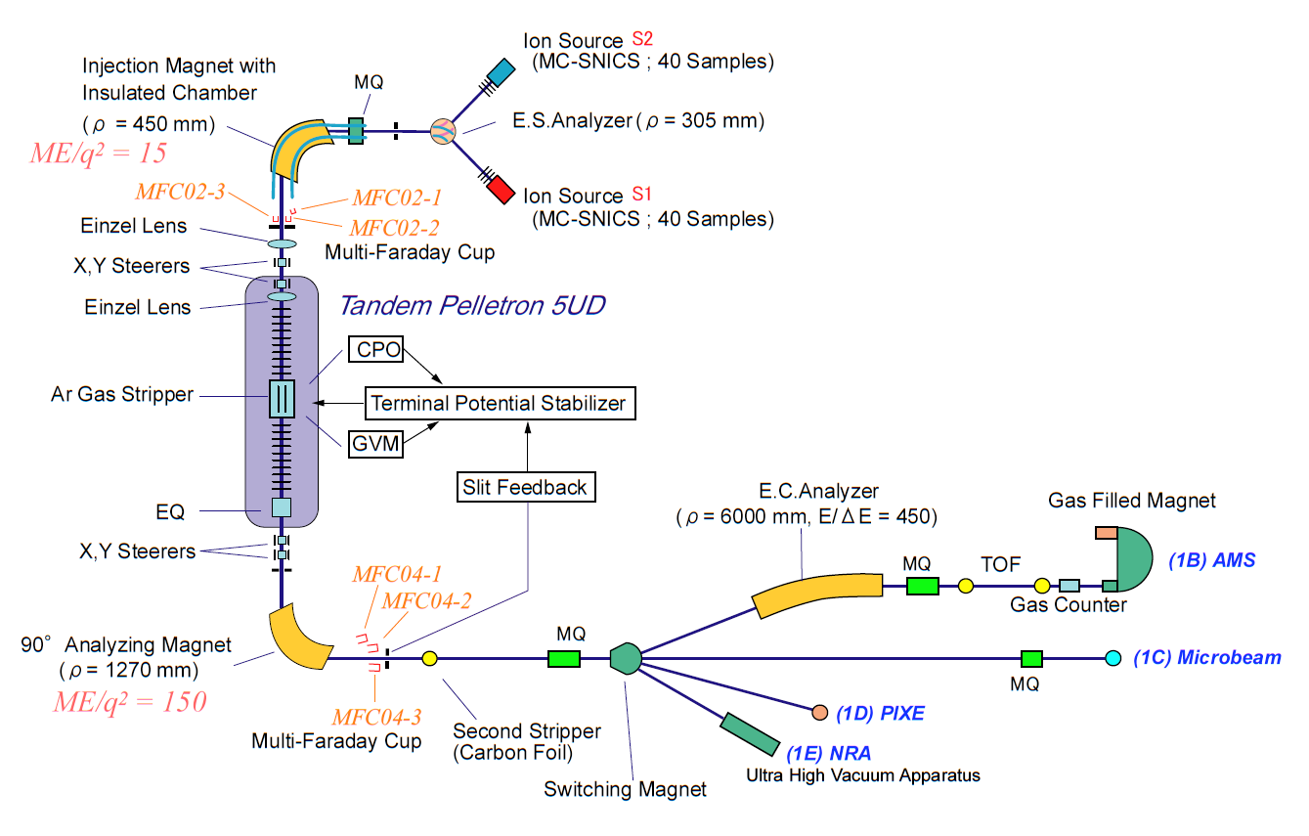
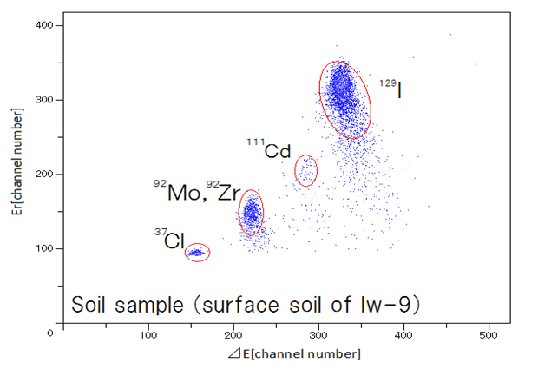
東京大学MALT ¹²⁹I-AMS測定
 | ¹²⁹I-AMS
Target | AgI
Typical Current | 10μA
Injection | Sequential Injection
cycle sequence | 1ms for ¹²⁷I⁻ 100ms for ¹²⁹I⁻
Terminal Voltage | 4.3 MV
Stable Isotope Measurements | ¹²⁷I⁶⁺ (MFC04-2)
Rare Isotope Detection | ¹²⁹I⁶⁺ (Gas Counter)
count rate | 15 cps (¹²⁹I/¹²⁷I ~ 1x10⁻¹¹)
Background | ¹²⁹I/¹²⁷I < 2 x 10⁻¹⁴
Typical Precision | 1%
測定精度 : 3 %
Blank :
¹²⁹I/¹²⁷I ～(2.57±0.12) × 10⁻¹³

Slide 7
福島第一原発事故前の表層土壌の
¹²⁹I測定結果

Slide 8
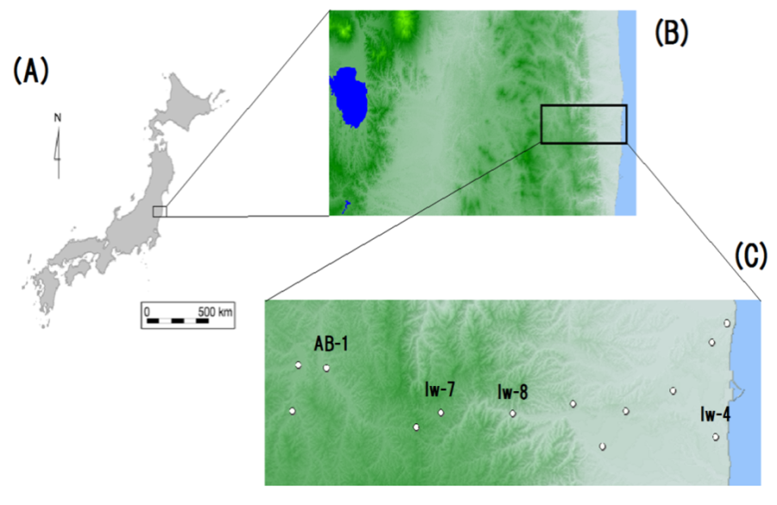
事故前：福島第１原発周辺 土壌中の¹²⁹I, ¹³⁷Cs 深度分布
福島第一原発周辺の¹²⁹Iバックグラウンド値推定
事故前の福島第一原発周辺の表層土壌中
¹²⁹I濃度：平均0.41 ｍBq/kg程度
¹²⁹I表面密度： 1.1×10⁻² Bq/m²
The distance from seaboard
Iw-4 0.8 km, Iw-8 8.4 km
Iw-7 10.8 km, Ab-1 19.5 km
福島第一原発

Slide 9
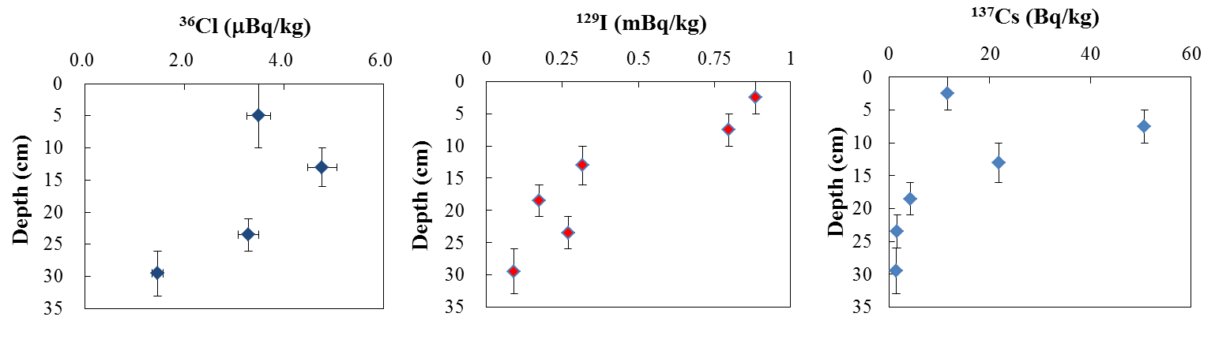
事故前：福島第１原発周辺 土壌中の³⁶Cl, ¹²⁹I, ¹³⁷Cs 深度分布
福島第一原子力発電所周辺(4 km)での土壌中の³⁶Cl, ¹²⁹I, ¹³⁷Csの分布．福島原発事故前の2010年の測定データ
福島第一原発
Iw-4
筑波大AMS
東大AMS
筑波大Ge半導体
検出器

Slide 10
福島第一原発事故後の表層土壌の
¹²⁹I測定結果

Slide 11
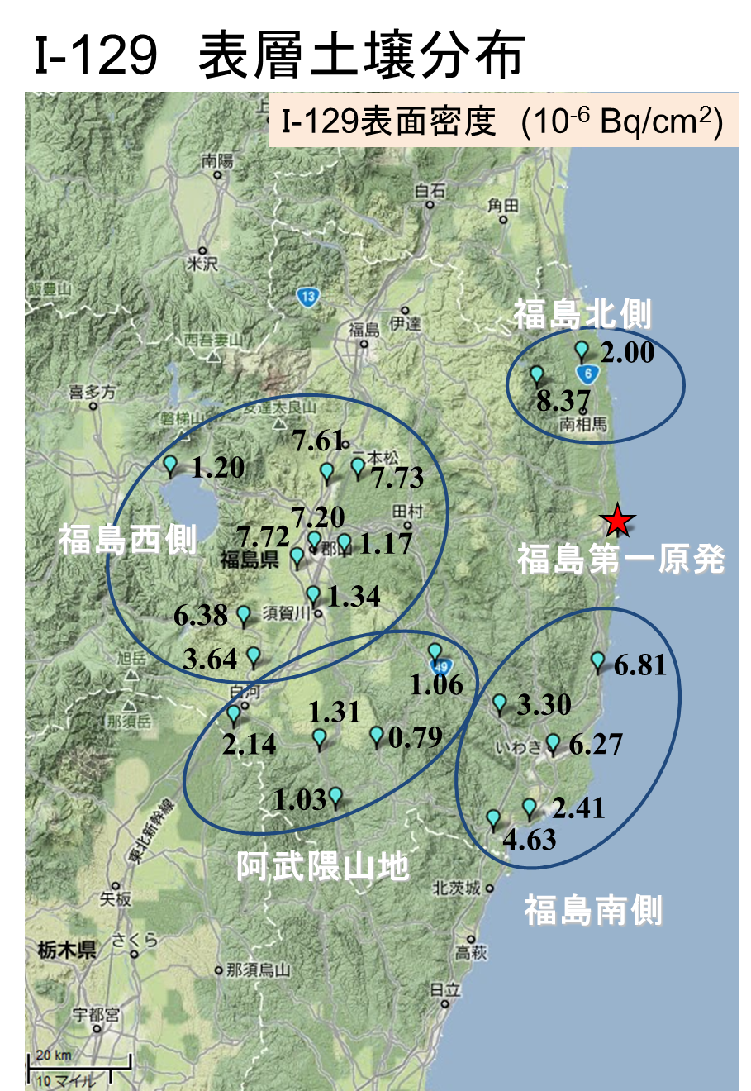
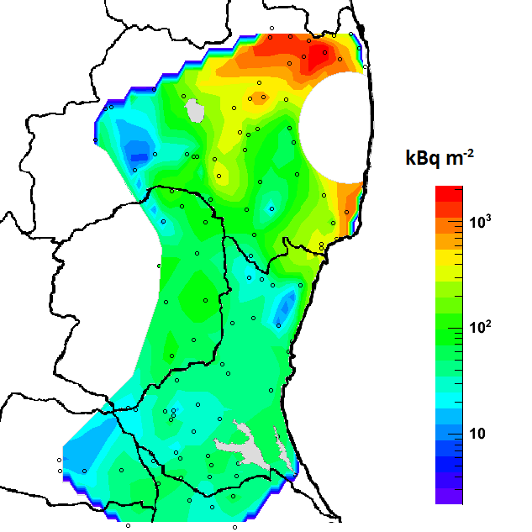
事故後：福島第１原発周辺
表層土壌
(¹³¹Iが100 Bq/cm²以下の
21地点) → 試験測定
福島県北部 2地点
福島県南部 5地点
福島県西部 9地点
阿武隈山地 5地点
I-131
放射能値は2011年3月29日に補正

Slide 12
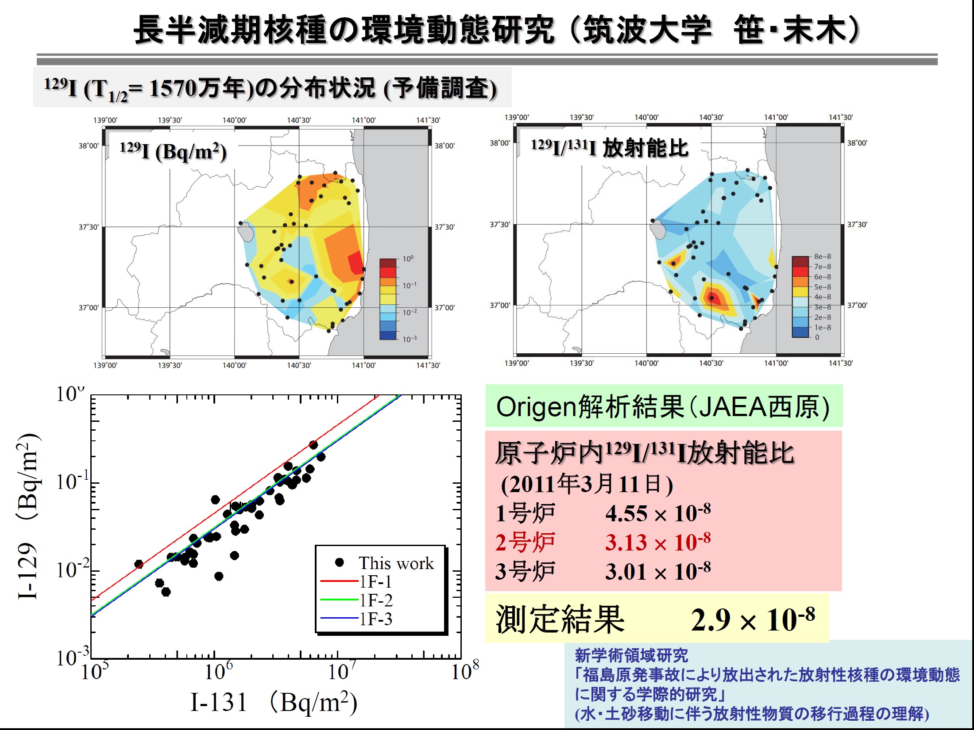

Slide 13
都市部における放射性セシウムおよびヨウ素の移行調査

Slide 14
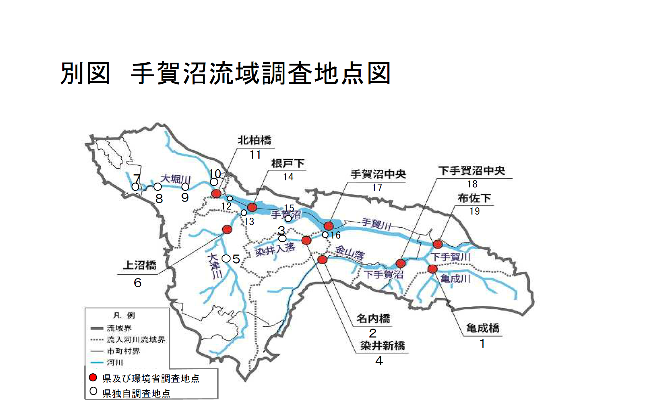
千葉県環境研究センター、千葉県環境生活部水質保全課
平成24年5月24日（木曜日）から6月6日（水曜日）まで

Slide 15
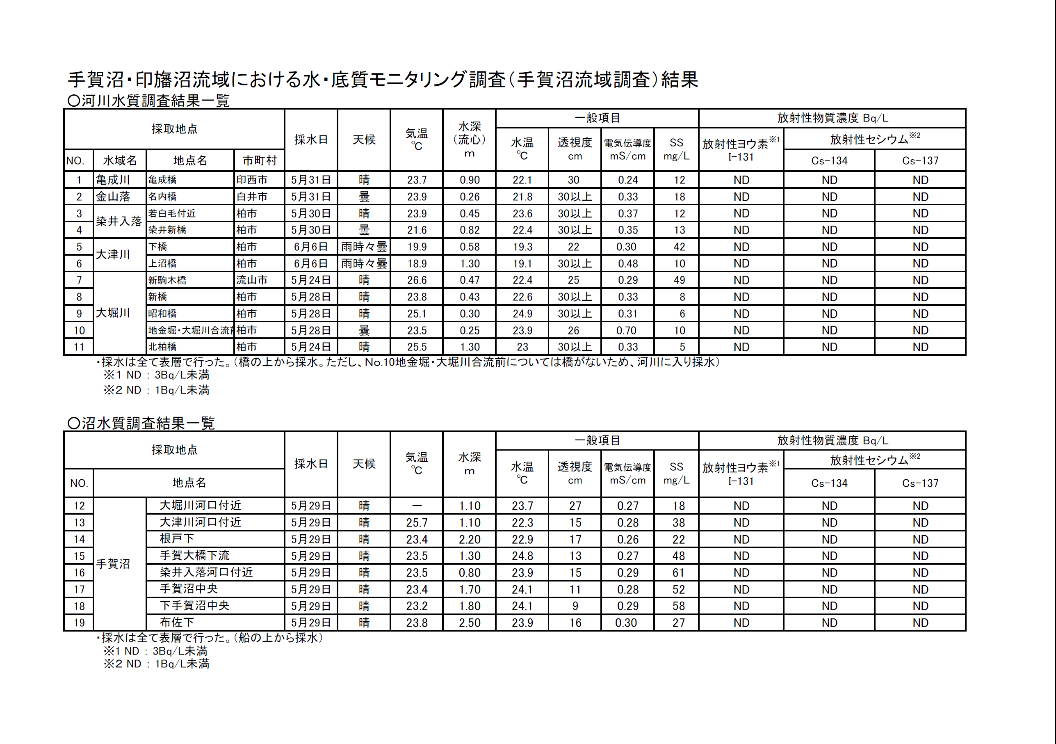

Slide 16
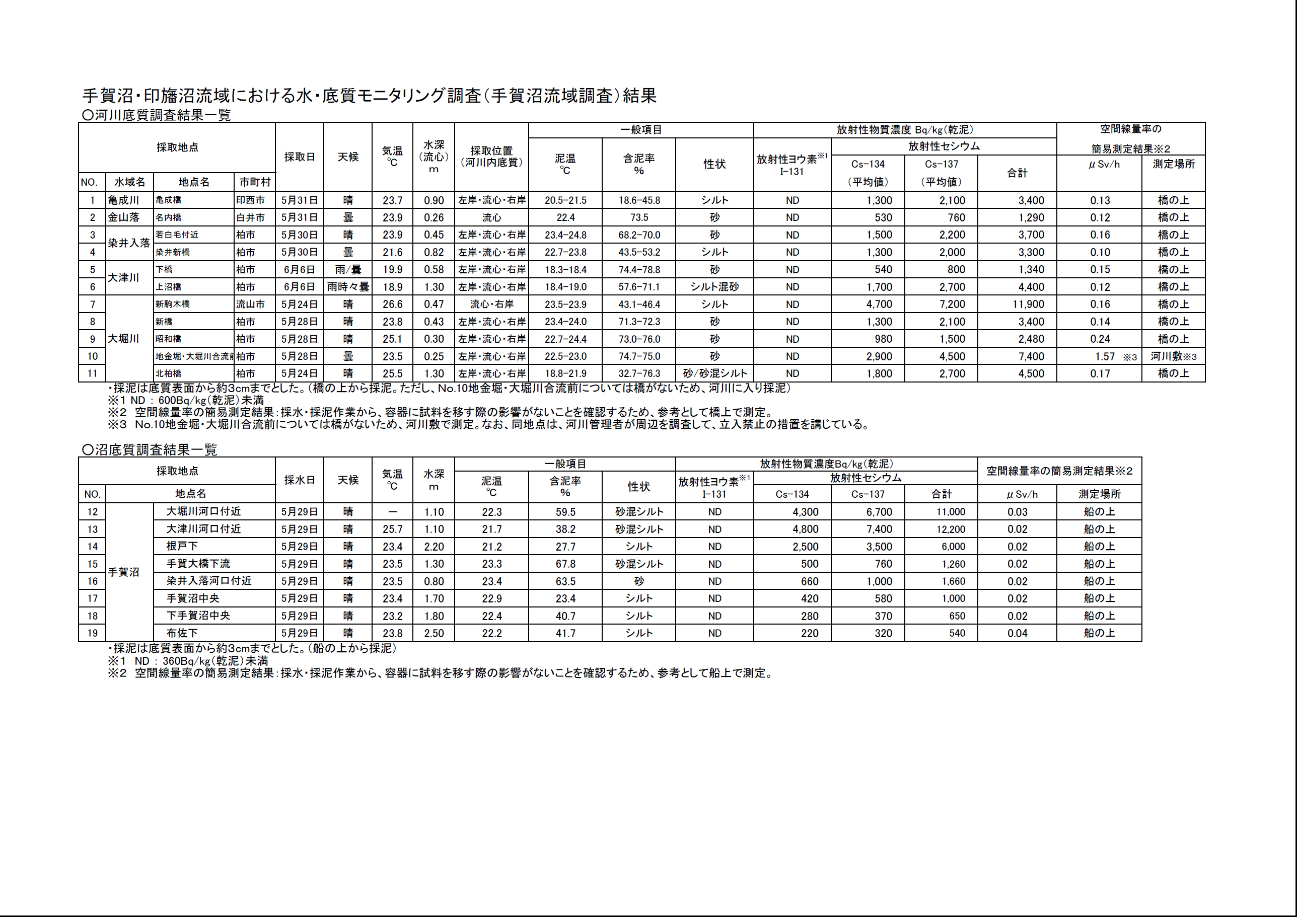

Slide 17
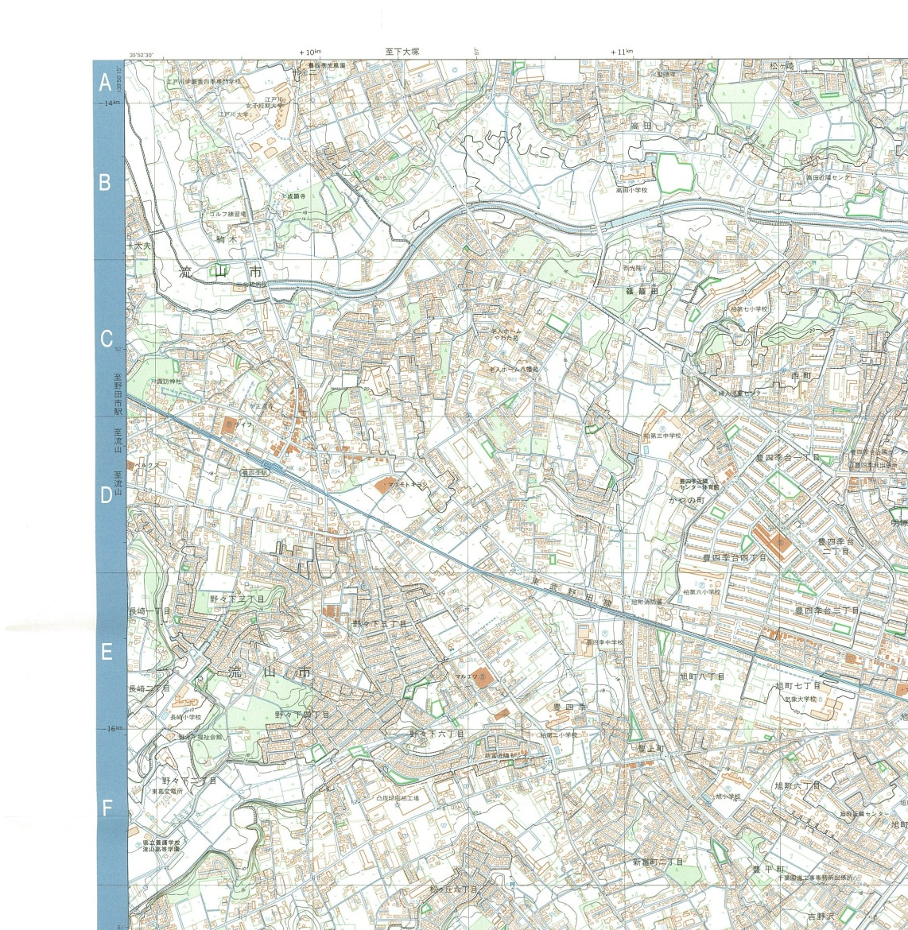
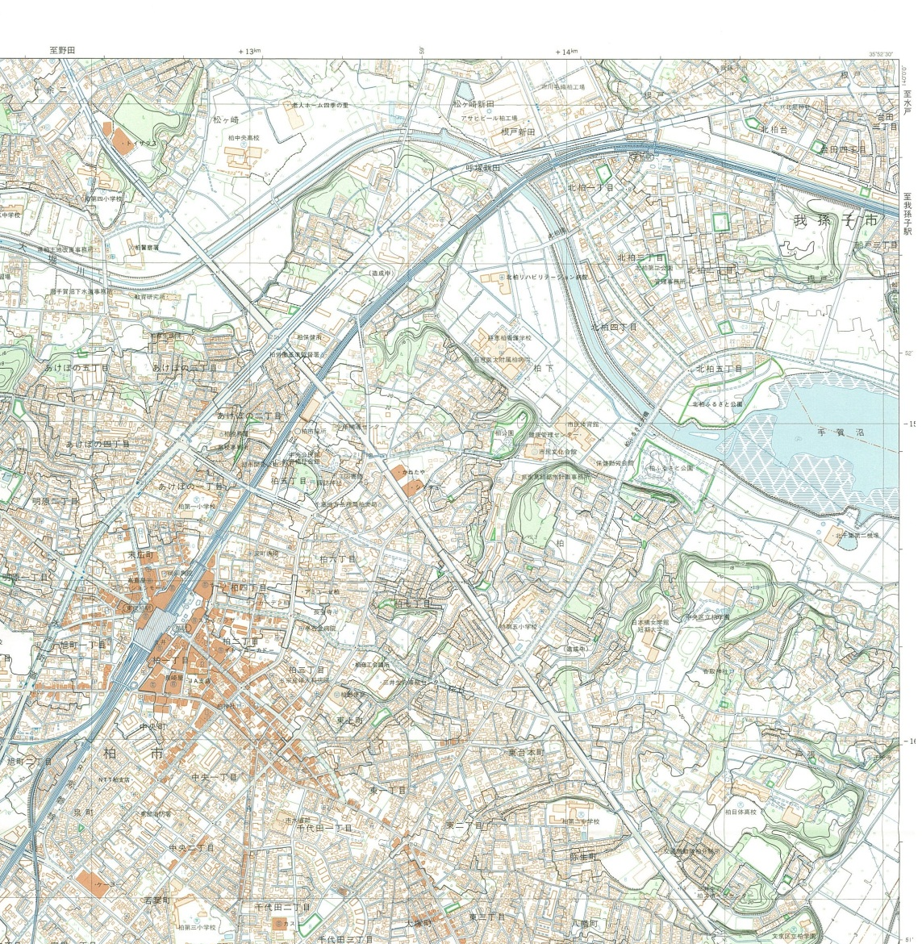
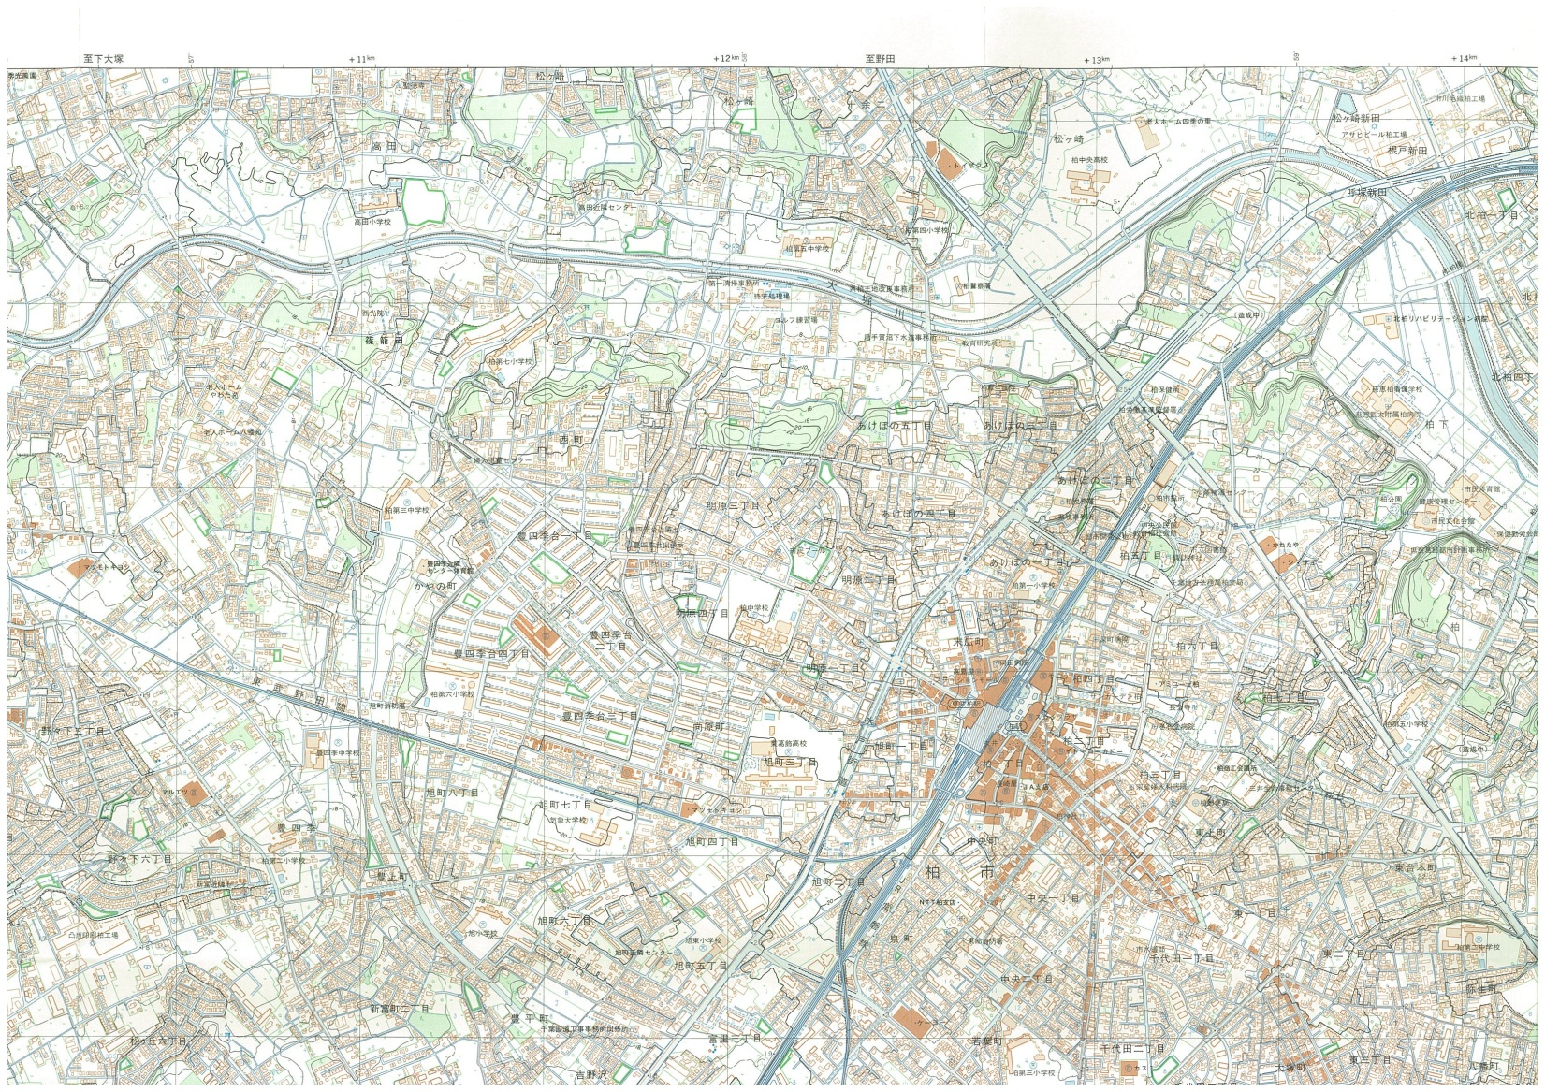
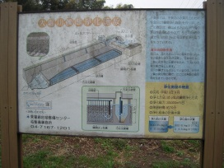
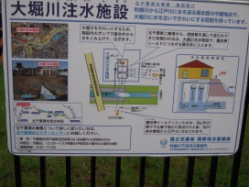
手賀沼と大堀川
呼塚橋
青葉橋
新堤橋
高田橋
駒木橋
木崎橋
②
④
松ケ崎橋
①
北柏橋
新橋
勝橋
③
⑤
昭和橋
初音橋
新駒木橋
北柏橋 底質
¹³⁷Cs 5400 Bq/kg 2300 Bq/kg 7100 Bq/kg
¹³⁴Cs 4300 Bq/kg 1800 Bq/kg 4900 Bq/kg
環境省発表 2011/11/01 2012/2/13 2012/5/22

Slide 18
大堀川 2012/04/11 河川水中の溶存放射能 (< 0.2 μm)
試料名 | ¹³⁷Cs放射能量 Bq | ¹³⁷Cs放射能濃度mBq/kg | ¹³⁴Cs放射能量 Bq | ¹³⁴Cs放射能濃度mBq/kg | 129I放射能濃度nBq/Kg | 129I/127I
① | 0.165±0.022 | 83±11 | 0.164±0.024 | 82±12 | 52.8±2.9 | 6.3±4 X 10⁻⁹
⑤ | 0.234±0.024 | 117±12 | 0.213±0.028 | 107±14 | (1.51±0.15) X 10³ | 77.2±7.5 X 10⁻⁹
¹³⁷Csは2Lの試料を用いることで10％程度の誤差で定量ができている。
③地点の試料に関して経時変化を追う予定。
¹²⁹Iは1Lの河川水からの抽出によって定量が可能であることが示された。
大堀川周辺での¹³¹I量から推定される¹²⁹I量はこれまでのグローバルホールアウトに埋もれていると考えられる。ただし、かなり興味ある結果が得られてきたので、再度の大堀川でのサンプリングが必要と考えている。
他のハロゲンおよび陰イオンの濃度も求める予定である。Cl⁻, Br⁻, SO₄²⁻, NO₃⁻

Slide 19
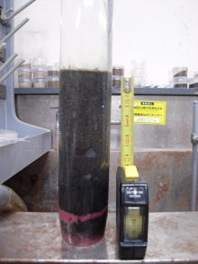
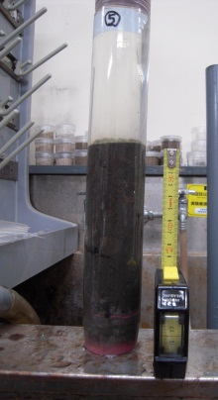
大堀川 2012/04/11 河川水および底質サンプリング
大堀川 ②、⑤の河底土の深度分布（河底面からの深度）
乾燥重量あたりの放射能量
②は表層から9 cm深まで均一に分布している。
⑤は表層が高い分布を示している。
② 12.5 cm
河底面の深さ | ¹³⁷Cs放射能量 Bq | ¹³⁷Cs放射能濃度Bq/kg | ¹³⁴Cs放射能量 Bq | ¹³⁴Cs放射能濃度Bq/kg
②－１ 0.5－3.5 | 188±4 | (4.24± 0.09)X10³ | 117±4 | (2.64± 0.08)X10³
②－２ 3.5-6.5 | 185±5 | (4.38± 0.11)X10³ | 120±4 | (2.84± 0.08)X10³
②－３ 6.5-9.5 | 149±4 | (3.98± 0.12)X10³ | 99.5±3.5 | (2.66± 0.09)X10³
②－４ 9.5-12.5 | 10.4±1 | (3.89± 0.41)X10² | 6.4±0.8 | (2.40± 0.30)X10²
⑤ 13.5 cm
河底面の深さ | ¹³⁷Cs放射能量 Bq | ¹³⁷Cs放射能濃度Bq/kg | ¹³⁴Cs放射能量 Bq | ¹³⁴Cs放射能濃度Bq/kg
⑤－１ 0.0－3.0 | 19.3±1.8 | (3.91± 0.36)X10³ | 14.9±1.1 | (3.01± 0.22)X10³
⑤－２ 30-6.0 | 23.0±1.6 | (1.41± 0.10)X10³ | 15.1±1.2 | (9.21± 0.74)X10²
⑤－３ 6.0-8.5 | 18.2±1.6 | (7.55± 0.66)X10² | 12.4±1.0 | (5.11± 0.42)X10²
⑤－４ 8.5-11.0 | 5.76±0.62 | (1.64± 0.18)X10² | 3.91±0.42 | (1.11± 0.12)X10²
⑤－５ 11.0-13.5 | 2.58±0.07 | (1.12± 0.0.3)X10¹ | 1.75±0.05 | (7.60± 0.21)X10¹
図 放射性セシウムの河底土中の深度分布

Slide 20
大堀川 2012/05/23- ③昭和橋 浮遊砂と河川水サンプリング
試料名 | ¹³⁷Cs放射能量 Bq | ¹³⁷Cs放射能濃度Bq/kg | ¹³⁴Cs放射能量 Bq | ¹³⁴Cs放射能濃度Bq/kg
浮遊砂 (5/23) 3試料の平均 | 2.45±0.09 | (9.74±0.36)X10³ | 1.68±0.07 | (6.84±0.29)X10³
河川水残渣(5/23) 2試料の平均 | 0.104±0.014 | (9.6±1.3)X10³ | 0.075±0.010 | (6.97±0.93)X10³
浮遊砂(6/13) 1.0927 g | 17.3±0.4 | (15.9±0.4)X10³ | 12.3±0.4 | (11.3±0.3)X10³
河川水残渣(6/13) 0.0127 g | 0.092±0.014 | (7.2±1.1)X10³ | 0.046±0.010 | (3.6±0.8)X10³
浮遊砂(6/27) 0.504 g | 5.95±0.22 | (11.8±0.04)X10³ | 4.21±0.19 | (8.36±0.37)X10³
河川水残渣(6/27) 0.0109 g | 0.065±0.011 | (6.0±1.0)X10³ | 0.046±0.008 | (4.2±0.8)X10³
浮遊砂の放射能濃度は底質土壌よりも高い値を示している。
¹³⁷Cs 9700 – 15900 Bq/kg
¹³⁴Cs 6840 – 11300 Bq/kg
河川水ろ過残差は試料量が少なく測定が困難になっている。

Slide 21
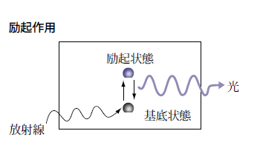
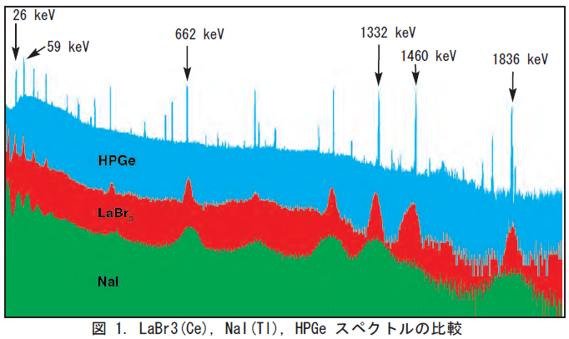
NaI(Tl)、LaBr₃(Ce)シンチレーション検出器でγ線のスペクトルを得る
荷電粒子と物質との相互作用の中で、放射線のエネルギーが物質に吸収される場合があります。
原子の軌道電子が励起された状態(励起状態)となり、この原子が再び元の安定な状態に戻る際、光の形でエネルギーを放出します。この現象をルミネセンスといいます。このような発光現象のうち、放射線のエネルギーを吸収すると瞬時に発光する現象をシンチレーションと呼び、この現象を利用した検出器がシンチレーション検出器です。

Slide 22
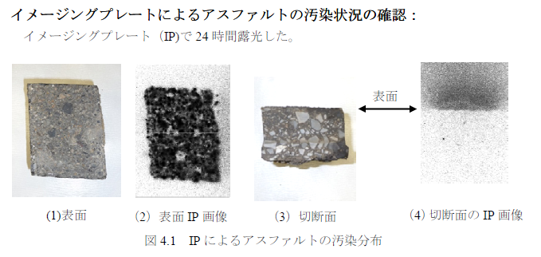
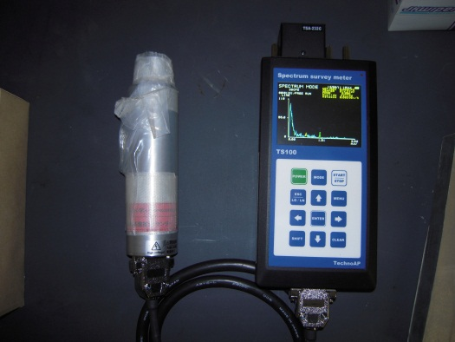
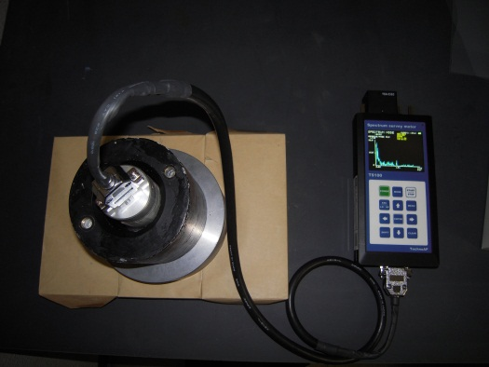
日本放射線安全管理学会
放射性ヨウ素・セシウム安全対策アドホック委員会報告書から
LaBr₃シンチレーション検出器によるその場測定による付着量の評価
降下量の推定と付着量から放射性物質の移行量の推定
LaBr₃
鉛
LaBr₃(TS-100, Techno AP)
LaBr₃とPb遮蔽体
アスファルトおよびコンクリート面

Slide 23
1000 sec
¹³⁷Cs 35.8 kBq/m²
¹³⁴Cs 30.7 kBq/m²
¹³⁴Cs
¹³⁷Cs
¹³⁴Cs
⁴⁰K
Counts
Energy / MeV
大堀川周辺の道路（①）のアスファルト上にLaBr₃検出器を置いてその場で測定したガンマ線スペクトル

Slide 24
手賀沼と大堀川周辺の放射性核種の沈降量（２０１１年７月）
学校における１ m線量測定から推定（バックグランドを0.03 μSv/hと仮定）
高田小学校
¹³⁷Cs 25 kBq/m²
¹³⁴Cs 23 kBq/m²
柏第５中学校
¹³⁷Cs 25 kBq/m²
¹³⁴Cs 22 kBq/m²
柏第４小学校
¹³⁷Cs 30 kBq/m²
¹³⁴Cs 27 kBq/m²
呼塚橋
青葉橋
新堤橋
高田橋
駒木橋
木崎橋
②
④
松ケ崎橋
①
北柏橋
新橋
勝橋
③
⑤
昭和橋
初音橋
新駒木橋
柏第７小学校
¹³⁷Cs 26 kBq/m²
¹³⁴Cs 23 kBq/m²
北柏橋 底質
¹³⁷Cs 5400 Bq/kg 2300 Bq/kg 7100 Bq/kg
¹³⁴Cs 4300 Bq/kg 1800 Bq/kg 4900 Bq/kg
環境省発表 2011/11/01 2012/2/13 2012/5/22
柏第３中学校
¹³⁷Cs 23 kBq/m²
¹³⁴Cs 20 kBq/m²
柏中学校
¹³⁷Cs 25 kBq/m²
¹³⁴Cs 22 kBq/m²
柏第５小学校
¹³⁷Cs 20 kBq/m²
¹³⁴Cs 18 kBq/m²
航空モニタリングからは¹³⁷Cs, ¹³⁴Cs共に30-60 kBq/m²

Slide 25
手賀沼と大堀川周辺の放射性核種の沈降量（２０１１年７月）
柏市による学校における１ m線量率測定から推定（バックグランドを0.03 μSv/hと仮定）
新橋
¹³⁷Cs 19 kBq/m²
¹³⁴Cs 19 kBq/m²
高田小学校
¹³⁷Cs 25 kBq/m²
¹³⁴Cs 23 kBq/m²
柏第５中学校
¹³⁷Cs 25 kBq/m²
¹³⁴Cs 22 kBq/m²
柏第４小学校
¹³⁷Cs 30 kBq/m²
¹³⁴Cs 27 kBq/m²
呼塚橋
北柏橋
¹³⁷Cs 36 kBq/m²
¹³⁴Cs 31 kBq/m²
新駒木橋
¹³⁷Cs 28 kBq/m²
¹³⁴Cs 28 kBq/m²
青葉橋
新堤橋
高田橋
木崎橋
②
駒木橋
松ケ崎橋
北柏橋
④
①
新橋
勝橋
③
⑤
昭和橋
初音橋
新駒木橋
柏第７小学校
¹³⁷Cs 26 kBq/m²
¹³⁴Cs 23 kBq/m²
昭和橋
¹³⁷Cs 18 kBq/m²
¹³⁴Cs 16 kBq/m²
北柏橋 底質
¹³⁷Cs 5400 Bq/kg 2300 Bq/kg 7100 Bq/kg
¹³⁴Cs 4300 Bq/kg 1800 Bq/kg 4900 Bq/kg
環境省発表 2011/11/01 2012/2/13 2012/5/22
柏第３中学校
¹³⁷Cs 23 kBq/m²
¹³⁴Cs 20 kBq/m²
柏中学校
¹³⁷Cs 25 kBq/m²
¹³⁴Cs 22 kBq/m²
柏第５小学校
¹³⁷Cs 20 kBq/m²
¹³⁴Cs 18 kBq/m²
航空モニタリングからは¹³⁷Cs, ¹³⁴Cs共に30-60 kBq/m²

Slide 26
今後の計画
村上先生との連携で放射能測定を行っていく
大堀川の河川水、浮遊砂、河底土に対して
放射性セシウム、放射性ヨウ素、放射性ストロンチウム

